Slide 1
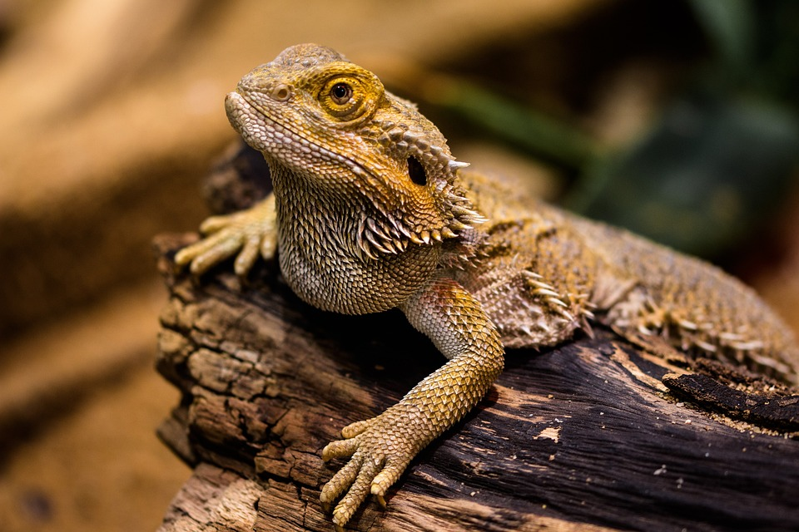
H&H
HERPETEN

Slide 2
Deze les:
Leerdoelen
opdracht
theorie

Slide 3
Leerdoelen
Je weet het verschil tussen reptielen en amfibieën
Je weet hoe de huisvesting van reptielen eruit ziet en kan voor en nadelen benoemen
Je weet hoe de huisvesting van amfibieën eruit ziet en kan voor en nadelen benoemen

Slide 4
Herpeten
Met 'herpeten' wordt de groep van reptielen en amfibieën bedoeld
Koudbloedig
Herpeten houd je in een terrarium
Deels land en water of helemaal land

Slide 5
Herpeten
 | Reptielen | Amfibieën
Leefomgeving | Leven op land of in het water | Leven in water en op land
Uiterlijk | Schubben | Gladde, vochtige huid
Ademhaling | Ademen met longen | Ademen met hun huid/longen
Voortplanting | Hebben bij geboorte direct vorm van volwassen dier | Hebben een metamorfose, van ei naar larve naar volwassen dier

Slide 6
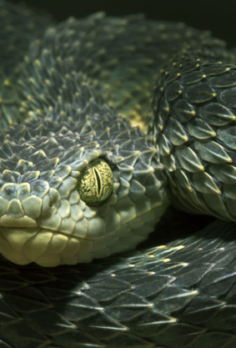
Reptielen
Klasse van reptielen bestaat uit: schildpadden, hagedissen en slangen
Meeste leven op land of in een moeras
Ruiken met tong

Slide 7
Terrarium
Verschillende types ( moeras/ woestijn/ tropisch )
Glas is de beste keuze
Rustige plaats nodig, met goed zicht
Verlichting per dier verschillend

Slide 8
Amfibieën
Gewervelde dieren
Sommige leven in water, meeste op land
Kikkers, padden en salamanders
Koudbloedig
Metamorfose

Slide 9
Amfibieën
Slecht bestand tegen hoge tempraturen
Vocht heel belangrijk
PH waarde
Larve erg gevoelig

Slide 10
Opdracht
WERKBLAD

